Slide 1
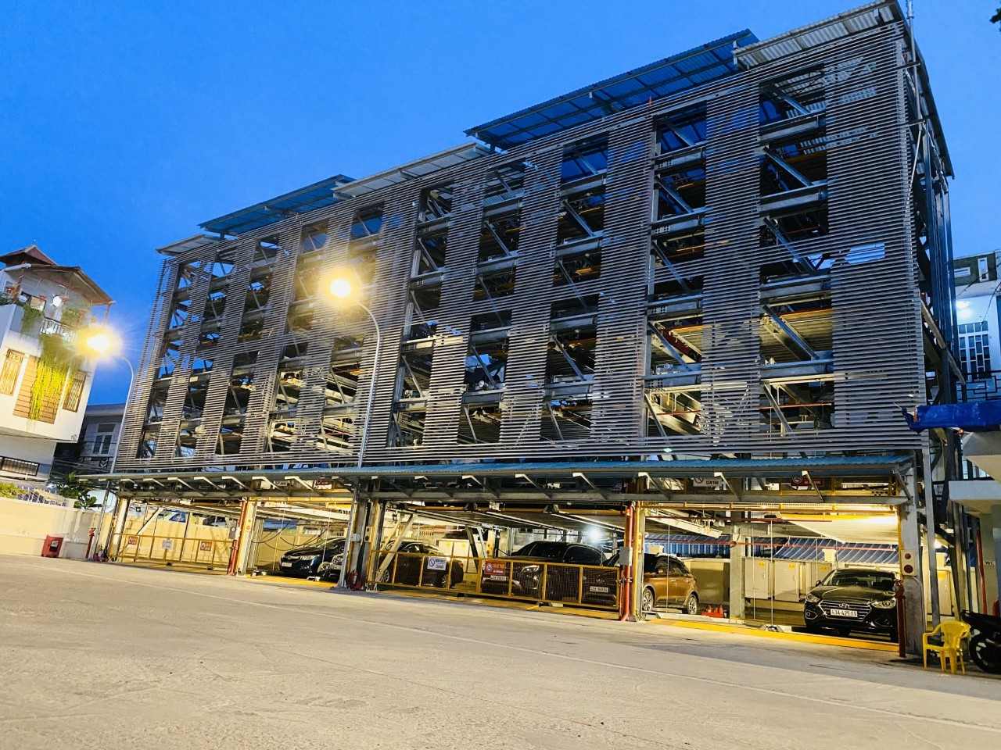
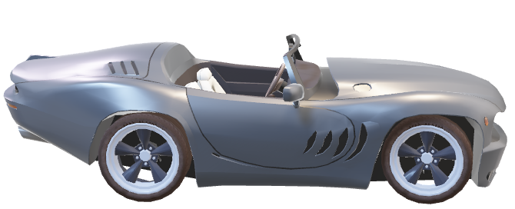
BÃI ĐỖ XE TỰ ĐỘNG
PHAN NGỌC KHẢI
C0721G2

Slide 2

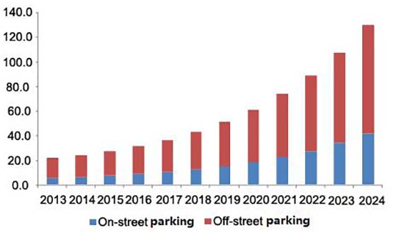
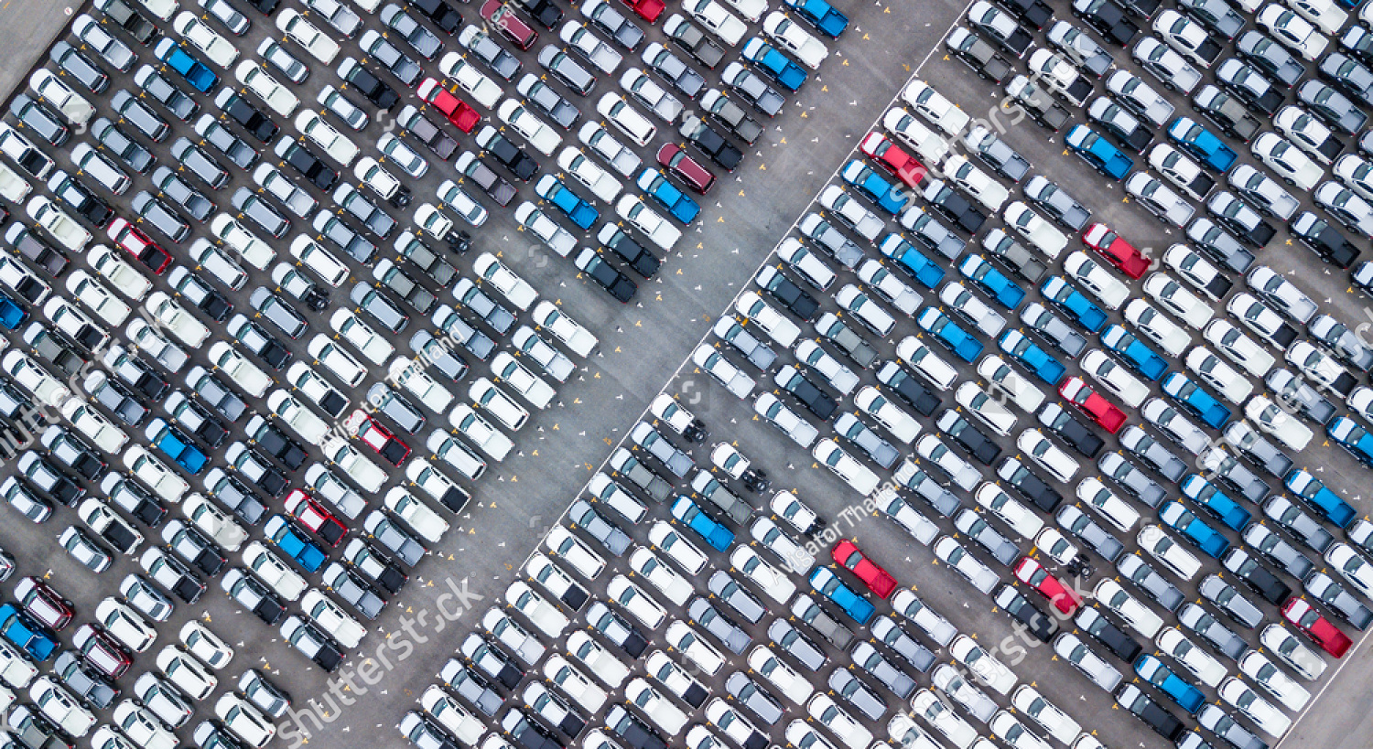
Thực trạng bãi đậu xe hiện nay
Phương tiện cá nhân ngày càng nhiều
Thiếu chỗ đỗ đậu xe trầm trọng
Dân số ngày càng tăng

Slide 3


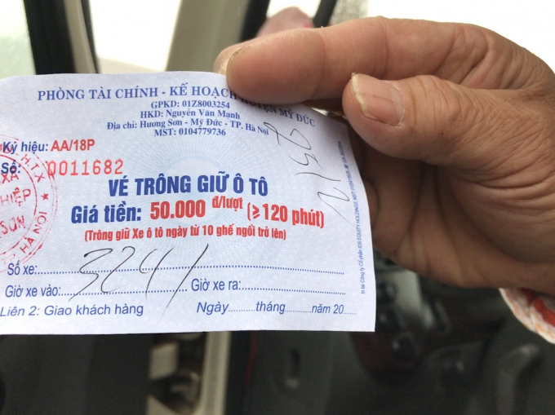
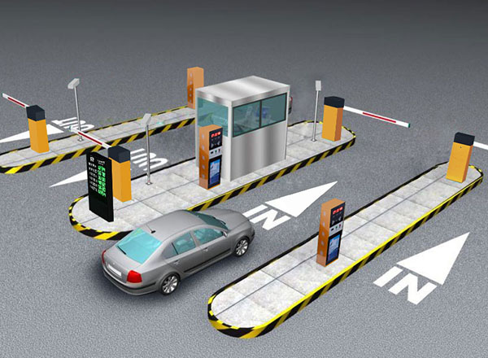
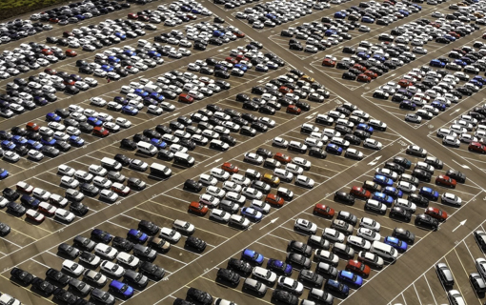
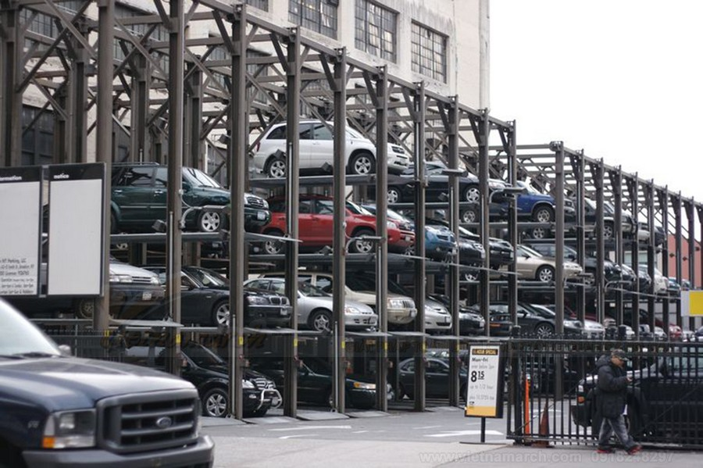

Giải pháp bãi đỗ xe tự động
Bãi đỗ xe truyền thống |  | Bãi đỗ xe thông minh
Lớn | Diện tích sử dụng | Nhỏ
Thấp | Chi phí đầu tư | Cao
Dễ xảy ra mất trộm, hư hỏng tài sản | Độ an toàn | Có camera, phần mềm giám sát,còi báo
Thấp | Phí vận hành, bảo trì | Cao
Cần có người thu phí | Sự tiện lợi | Sử dụng thẻ từ để ra vào

Slide 4
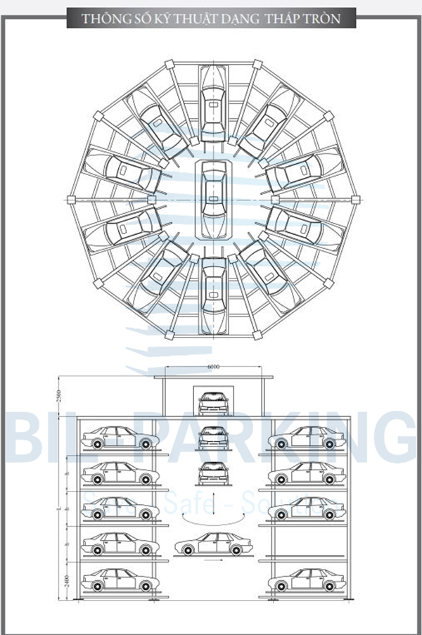
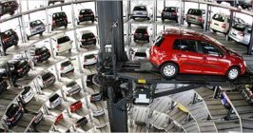
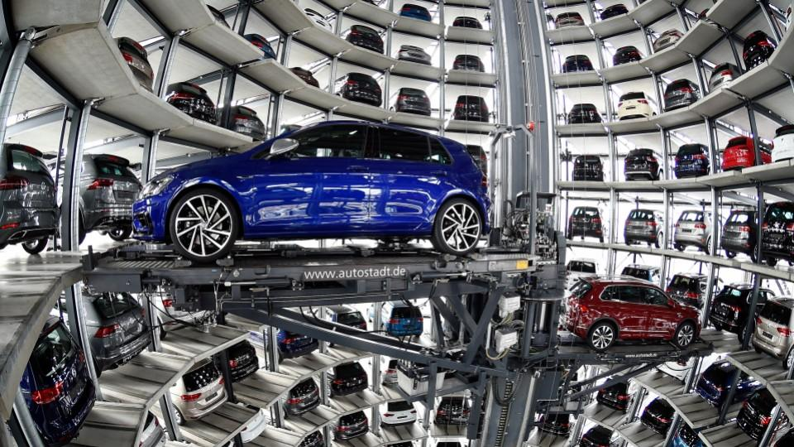
Các loại hình bãi đỗ xe thông dụng
1. Bãi đỗ xe dạng tháp trụ
- Mô tả:
+ Xây dựng dưới dạng tháp, ở mỗi tầng các xe được xếp thành vòng tròn
+ Sử dụng thang máy(tay nâng) chuyên dụng với sàn nâng là khung thép thẳng đứng có cơ cấu quay trên sàn nâng.
+ Khi lấy xe ra / vào, có một cơ cấu đặc biệt kéo Pallet nằm ngang để Pallet ăn khớp với khung nâng của thang máy để di chuyển xe lên xuống

Slide 5
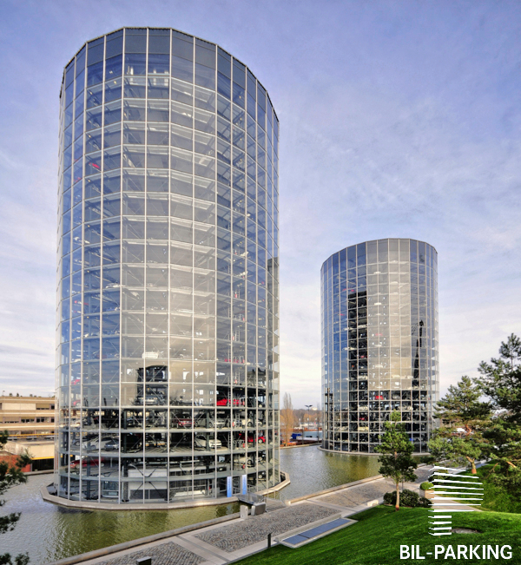
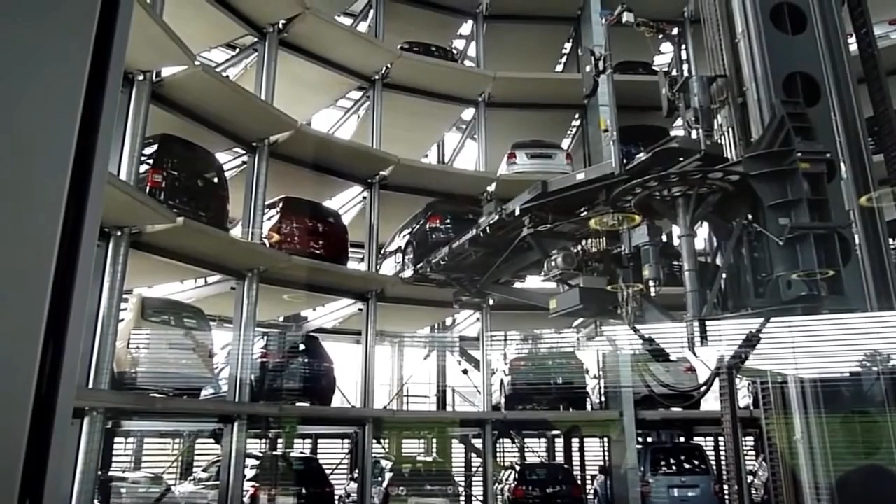
Các loại hình bãi đỗ xe thông dụng
1. Bãi đỗ xe dạng tháp trụ
- Tháp đỗ xe Volkswagen ở Đức, cao 20 tầng với sức chứa 800 xe

Slide 6
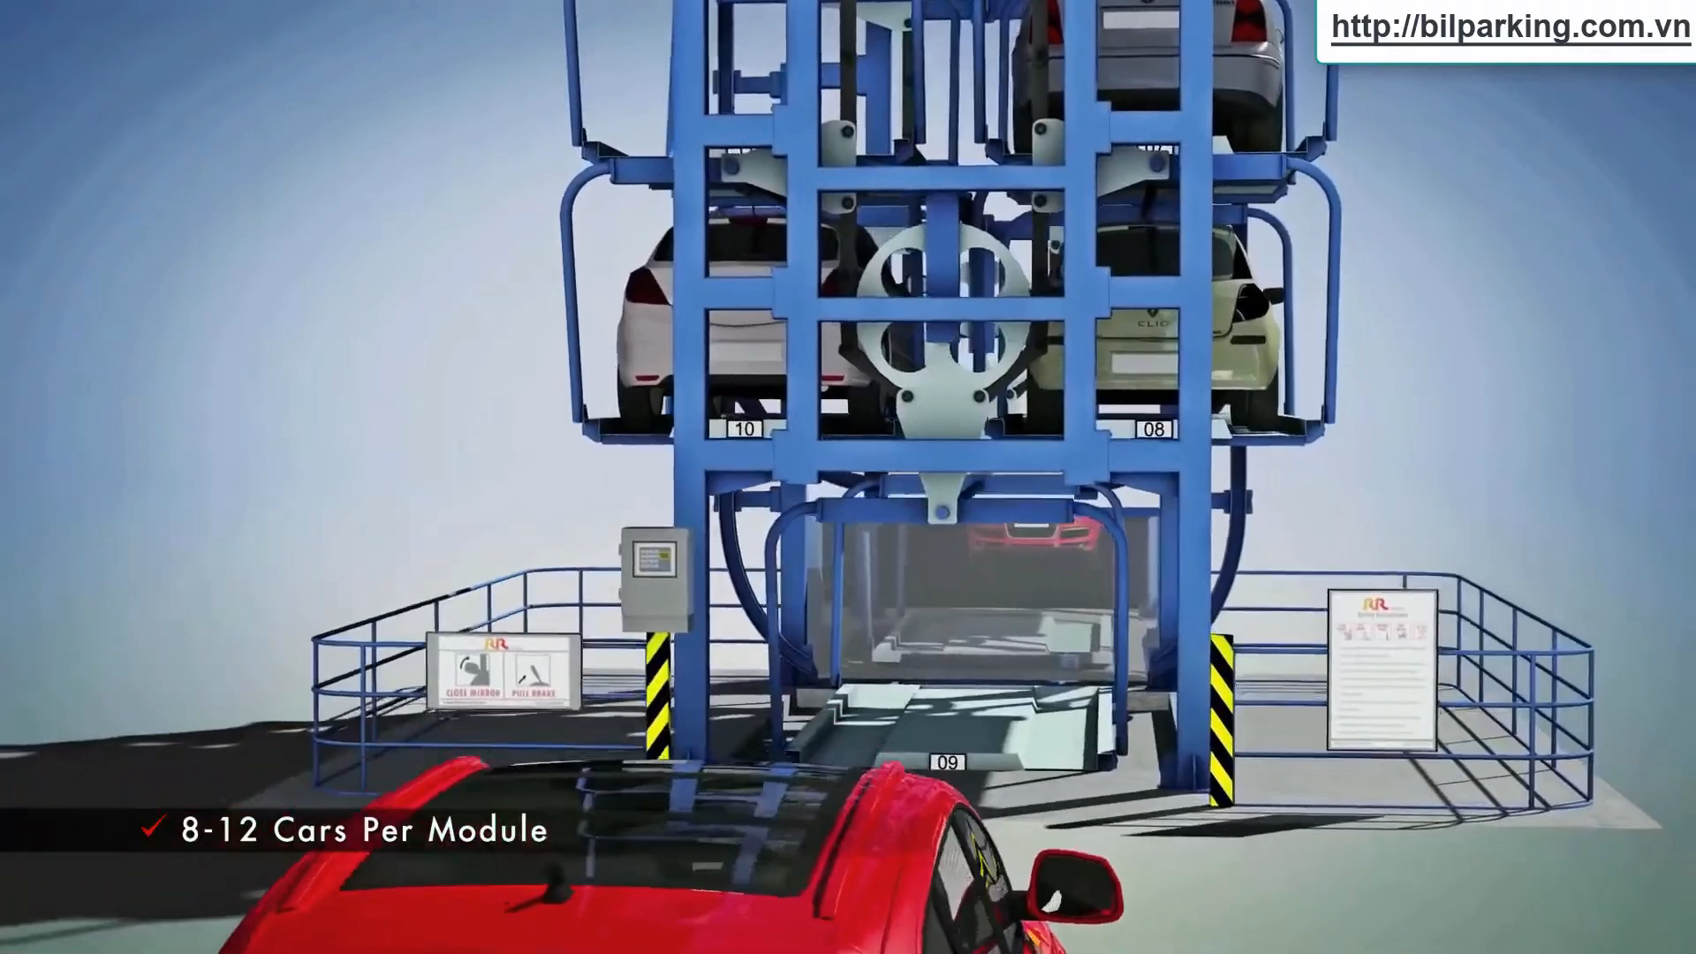
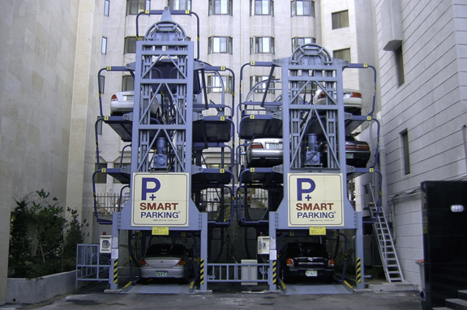
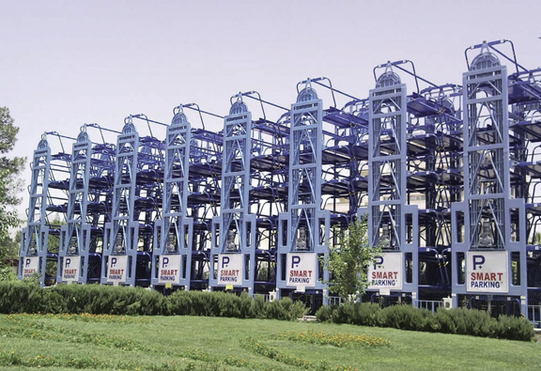
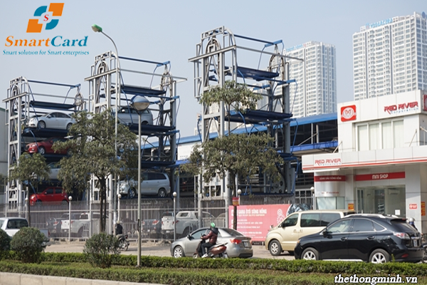
Các loại hình bãi đỗ xe thông dụng
2. Bãi đỗ xe dạng vòng xoay đứng
- Mô tả:
+ Xây dựng dưới dạng tháp , có sức chứa từ 6 -16 sàn.
+ Sử dụng nguyên lý xoay vòng để luân chuyển các vị trí đỗ xe, chỗ đỗ được di chuyển bởi cơ cấu nhông xích lớn.
+ Lắp đặt vào tháo dở nhanh, thời gian lấy xe tầm 2,5p.

Slide 7
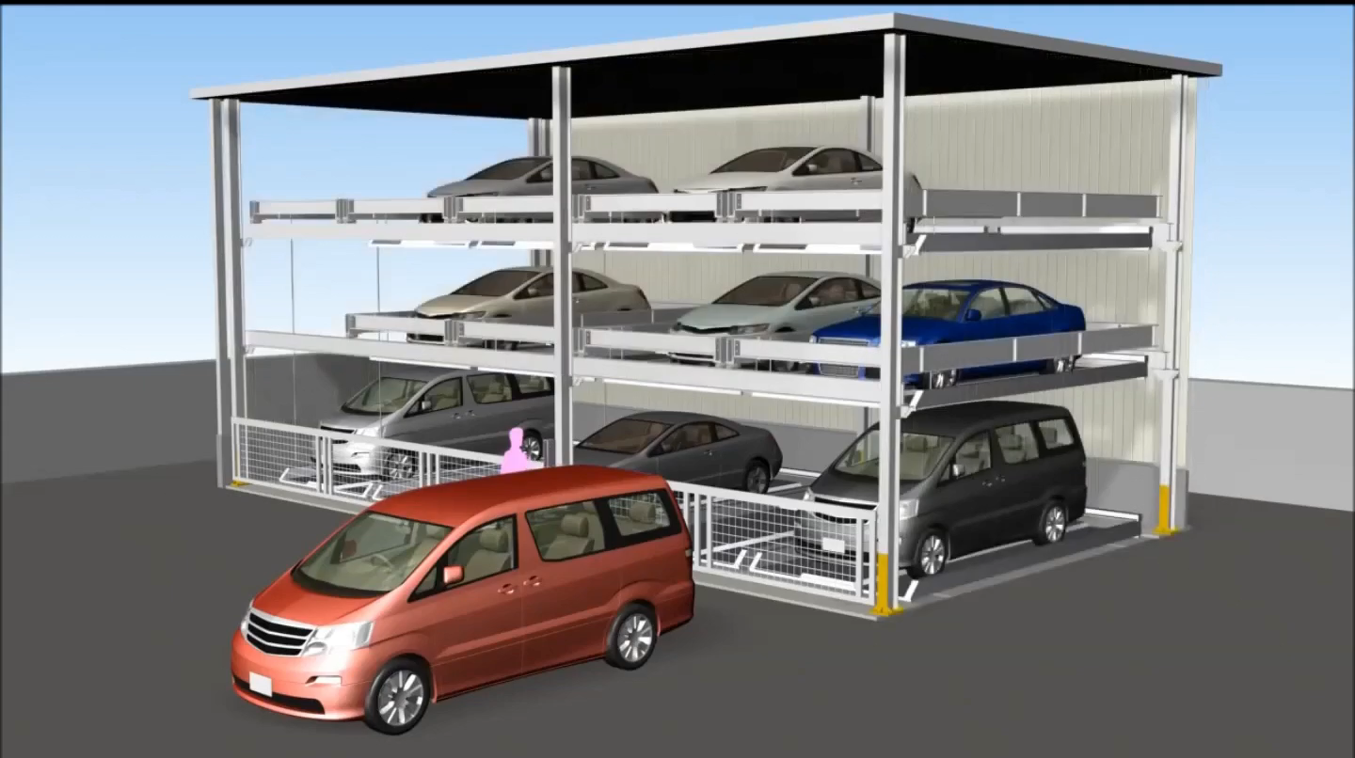
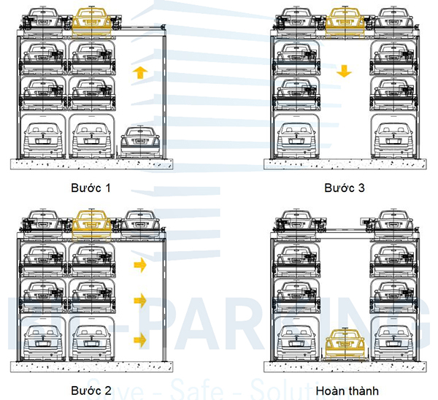
Các loại hình bãi đỗ xe thông dụng
3. Bãi đỗ xe dạng xếp hình
- Mô tả:
+ Mỗi xe được để trên một sàn pallet.
+ Các sàn pallet được tích hợp cơ cấu chuyển động độc lập .
+ Hoạt động theo nguyên lý xếp hình, trong một hệ thống phải có (n-1) vị trí trống.
+ Số tầng để xe tối ưu: Từ 2 – 6 tầng, Số dãy để xe tối ưu cho mỗi block: 3 – 7 dãy.

Slide 8
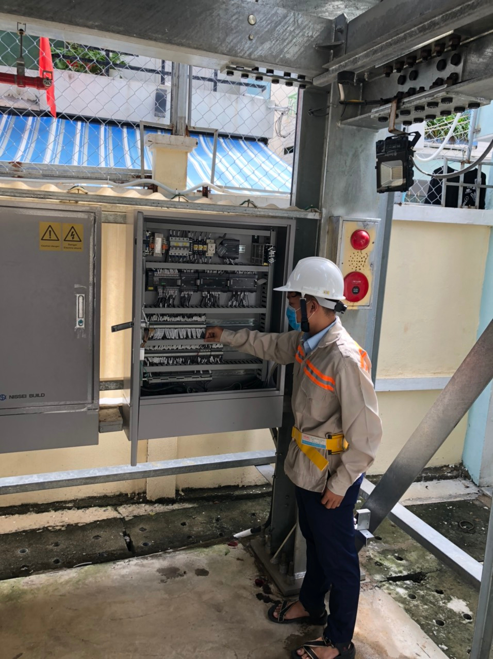
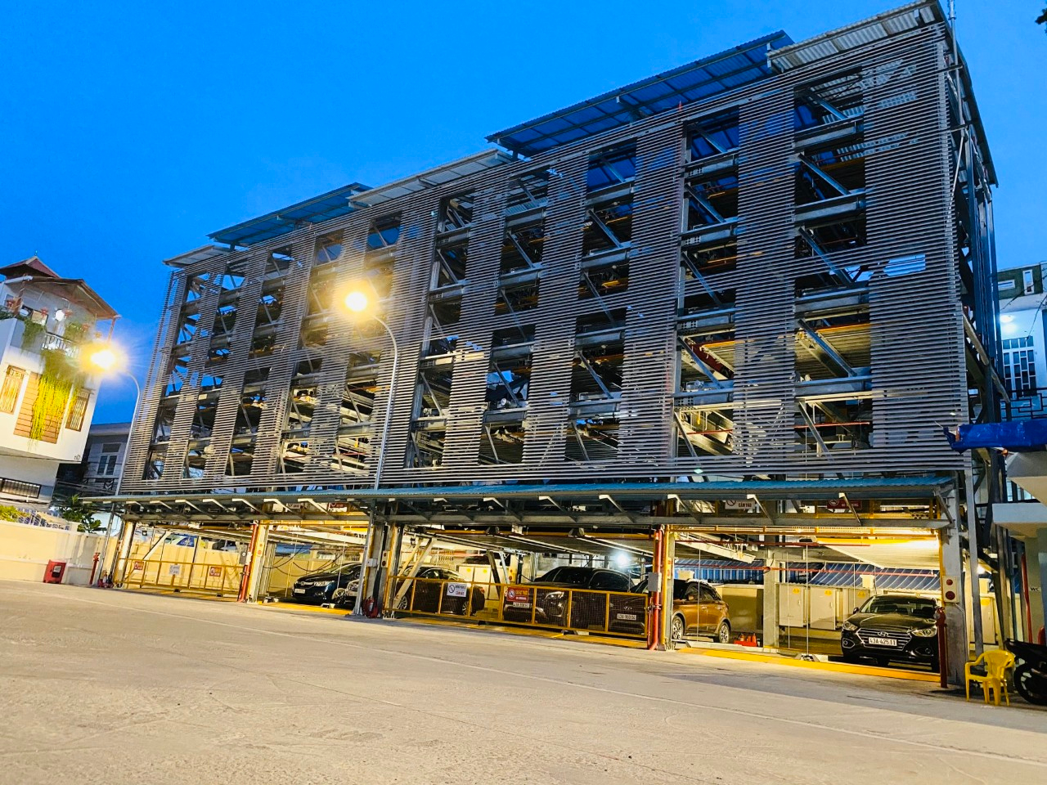
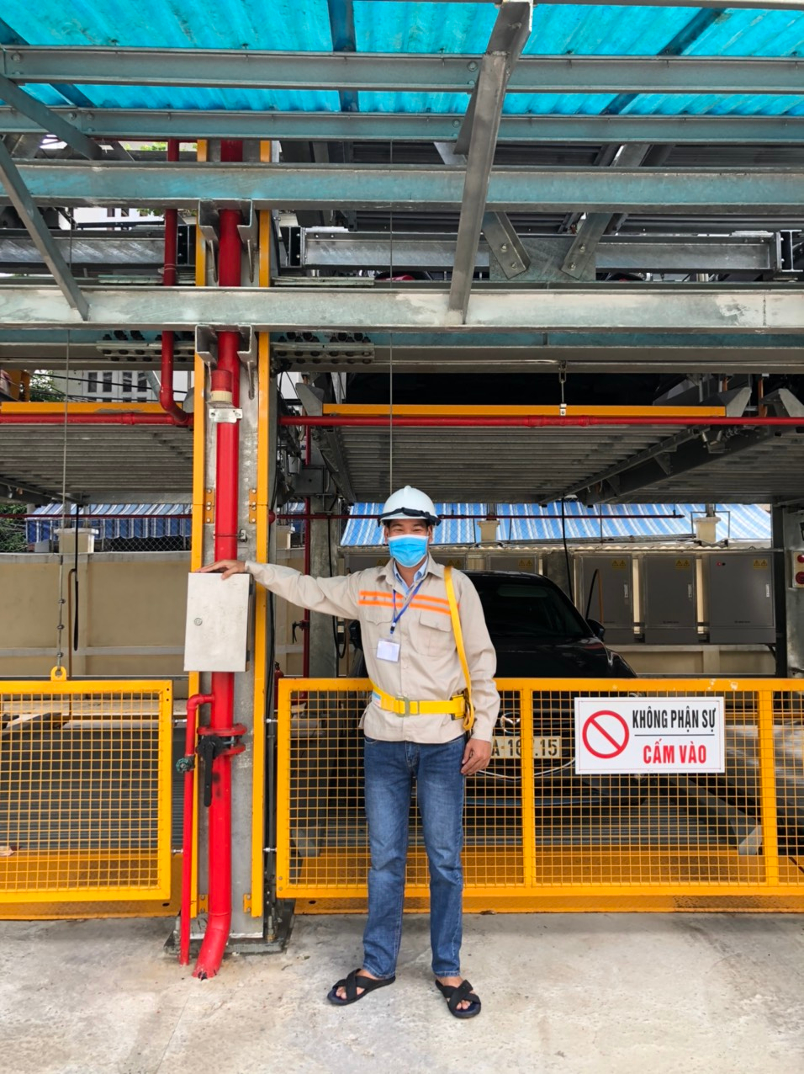
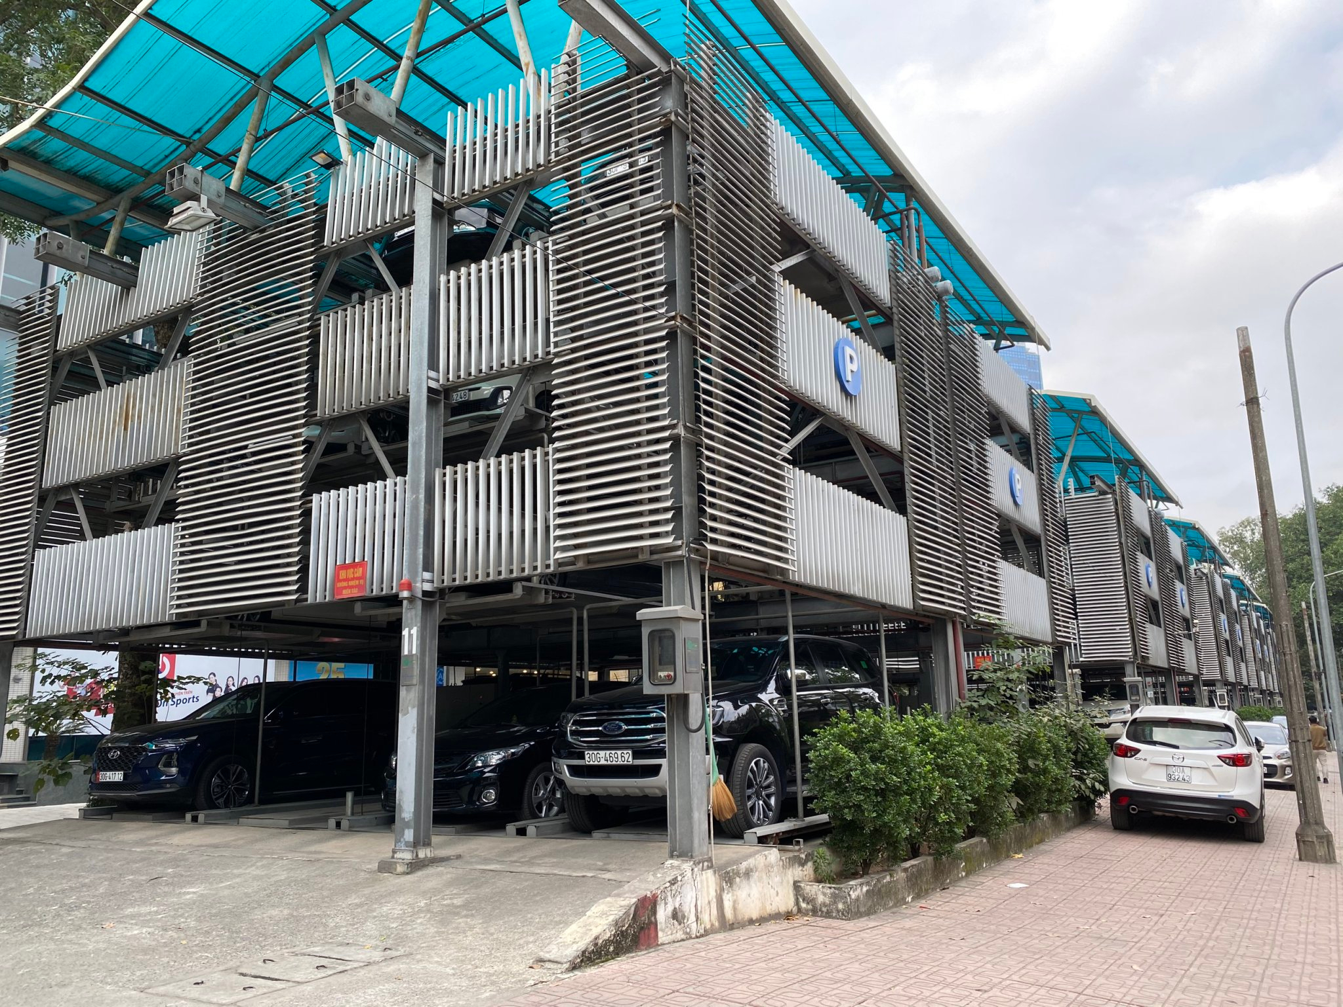
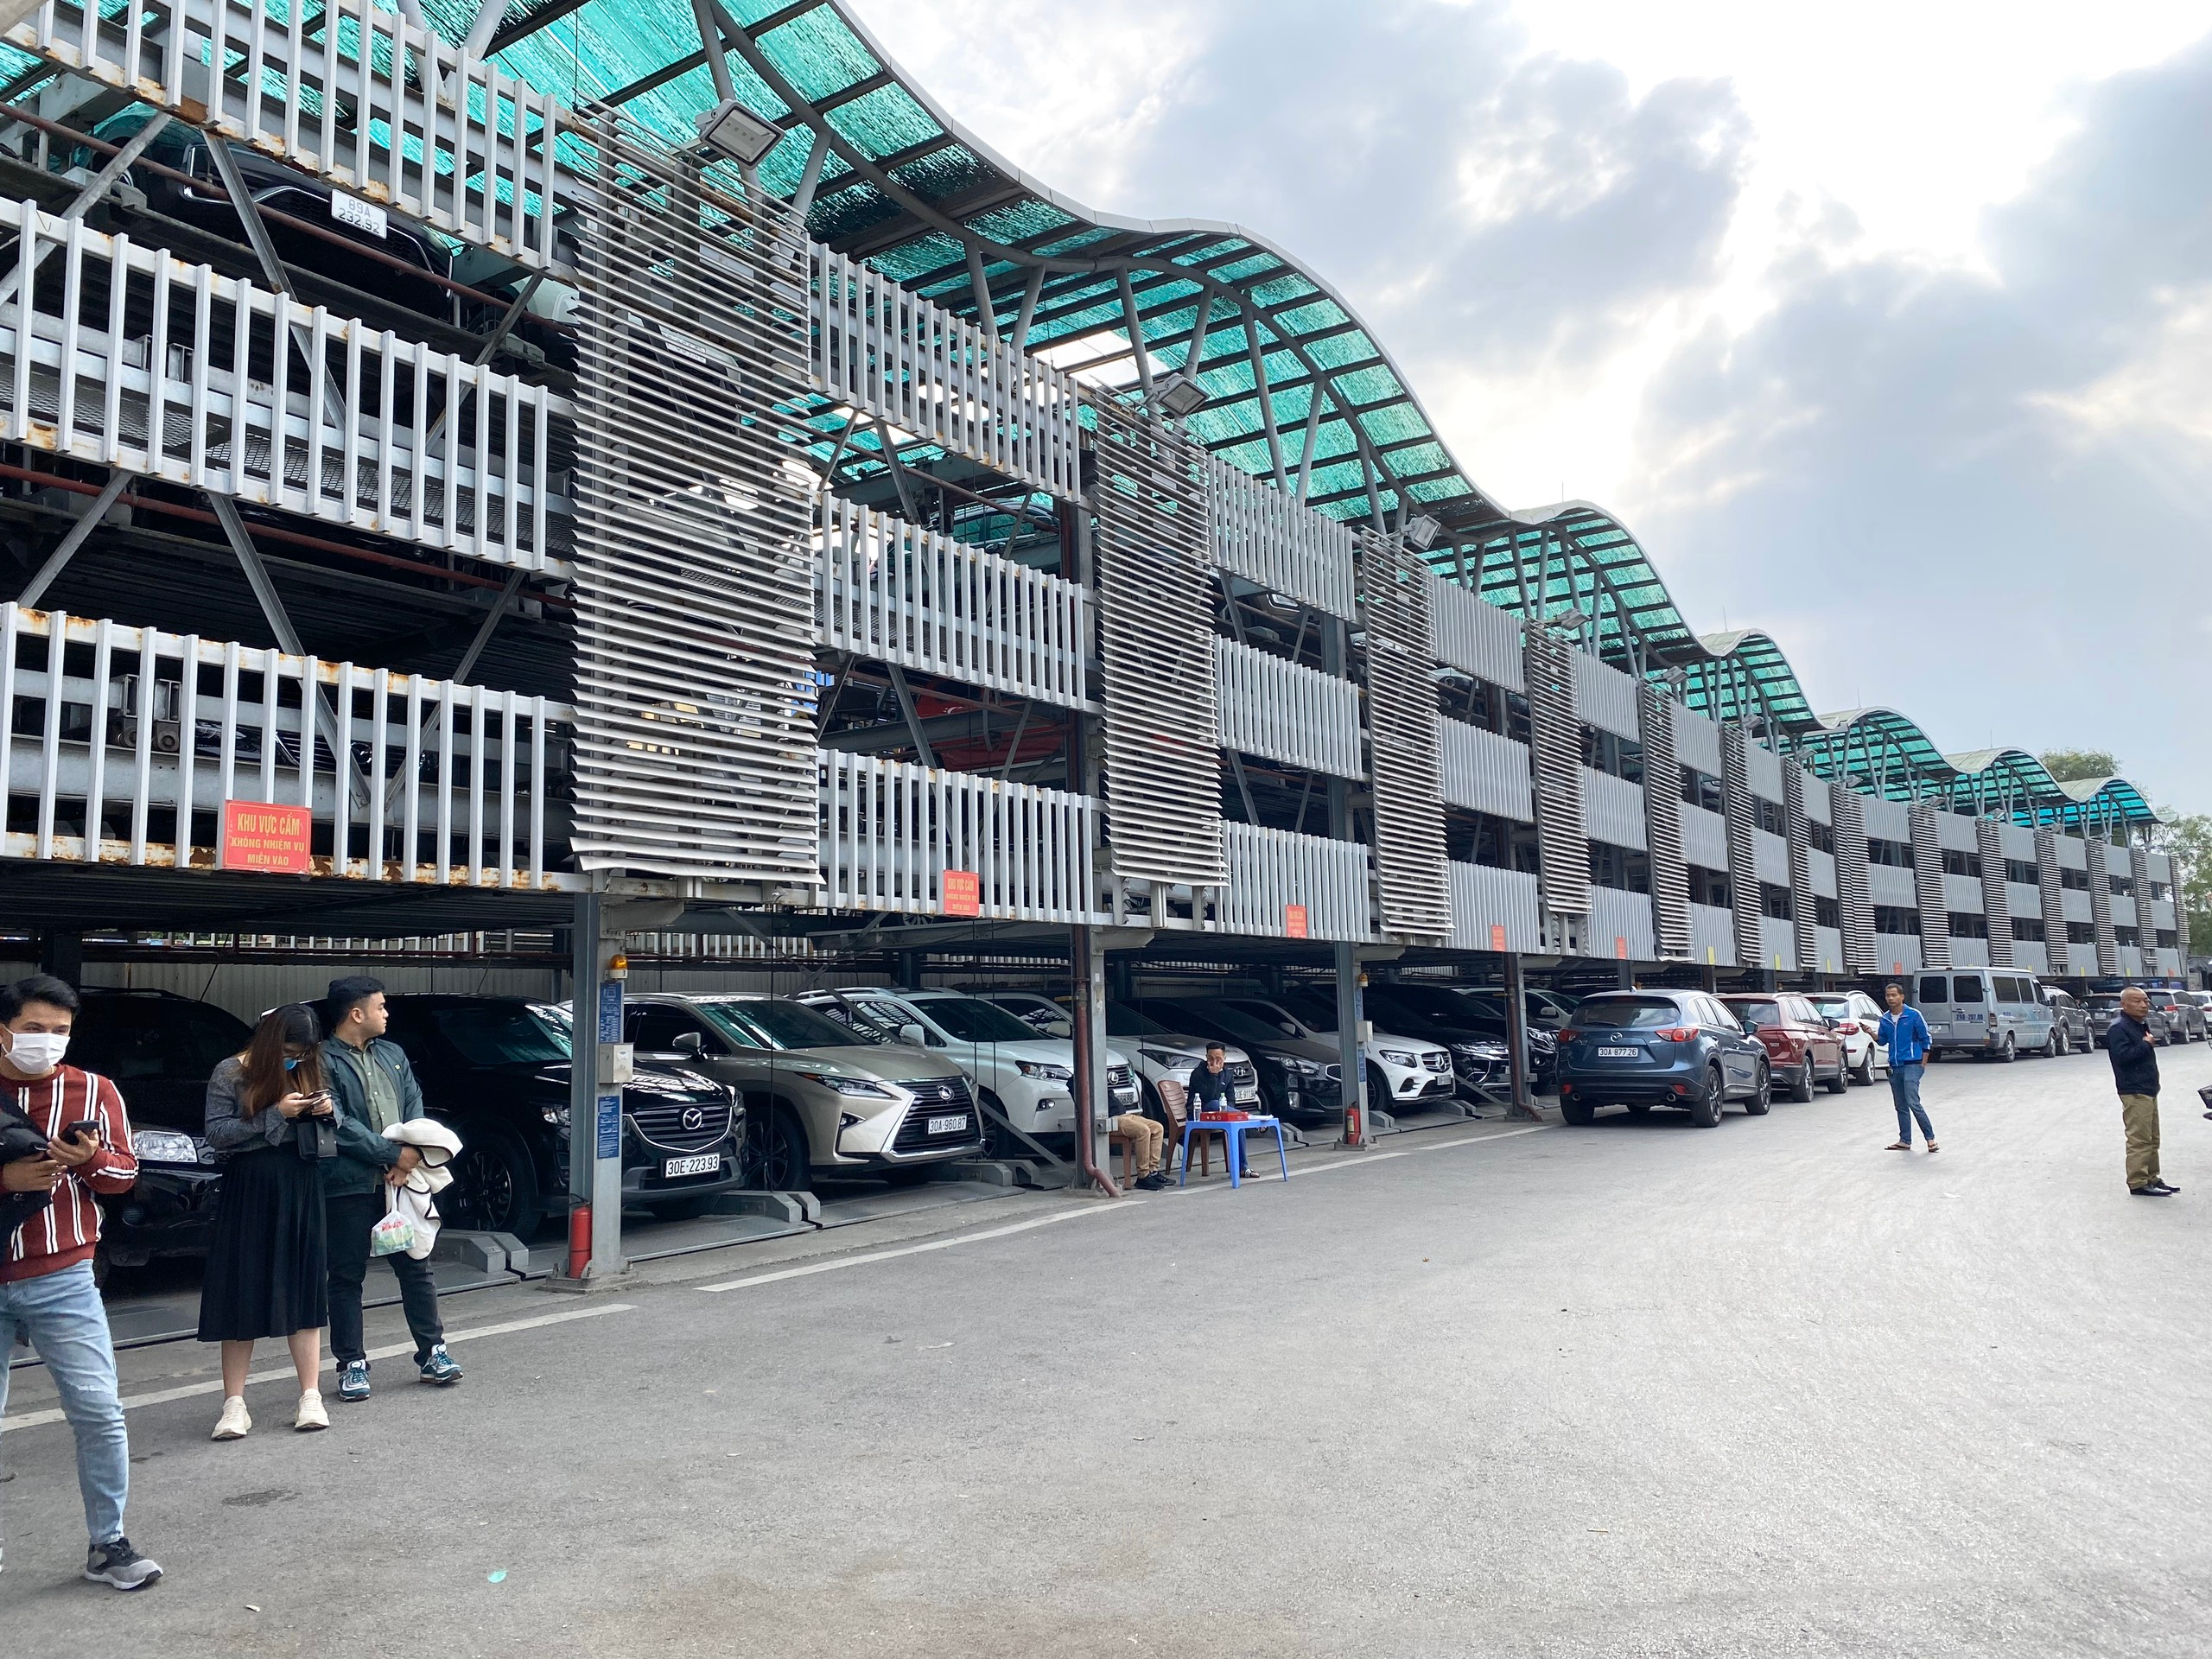
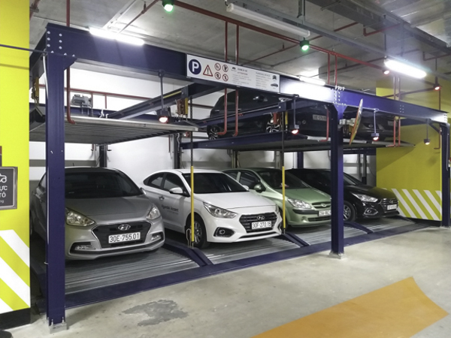
Các loại hình bãi đỗ xe thông dụng
3. Bãi đỗ xe dạng xếp hình
- Một số bãi đỗ xe dạng xếp hình trong nước:
BĐX đường Nguyễn Công Hoan, HN
BĐX đường Trần Nhật Duật, HN
BĐX ở dưới hầm chung cư, khách sạn
BĐX 255 Phan Châu Trinh, Đà Nẵng

Slide 9
Cảm ơn các bạn đã lắng nghe.

